Slide 2
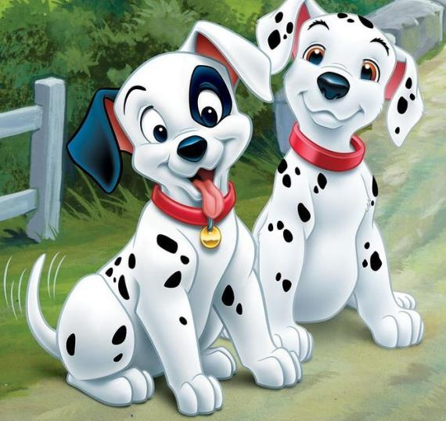
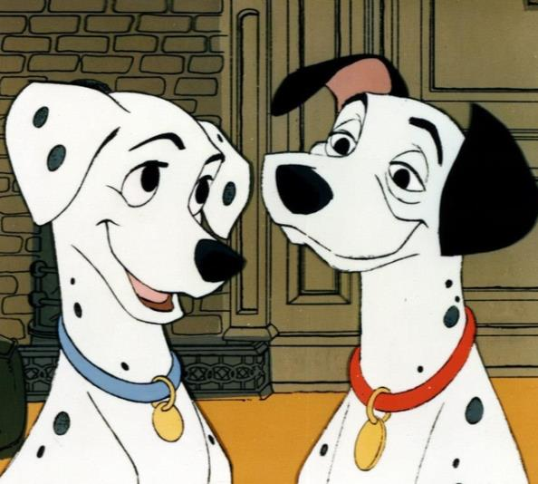
Как зовут главных четвероногих героев мультфильма «101 далматинец»?
Понго и Педди
Роджер и Анита
Джаспер
и Люси

Slide 3
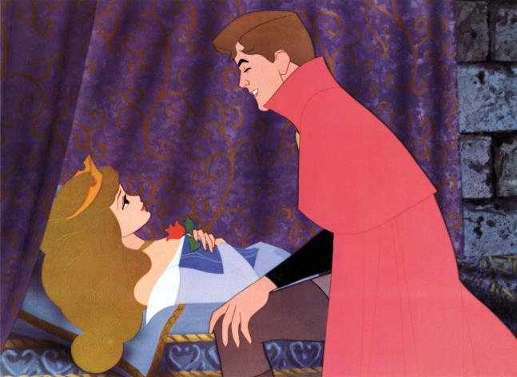
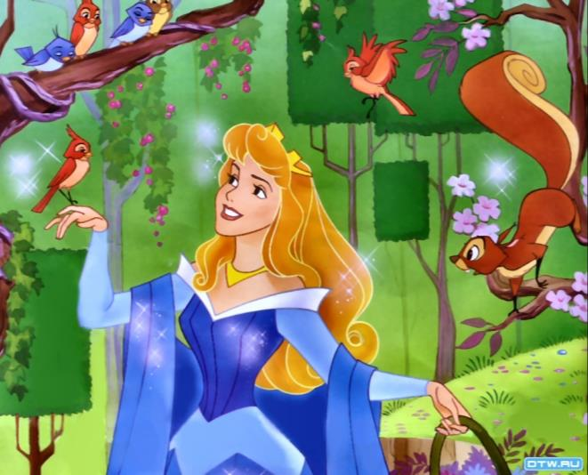
Спящая красавица
Как на самом деле зовут Спящую красавицу?
Мэривеза
Аврора

Slide 4
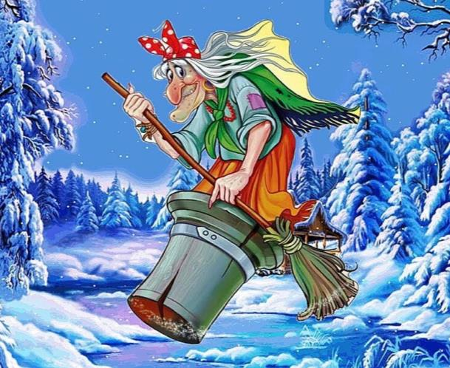
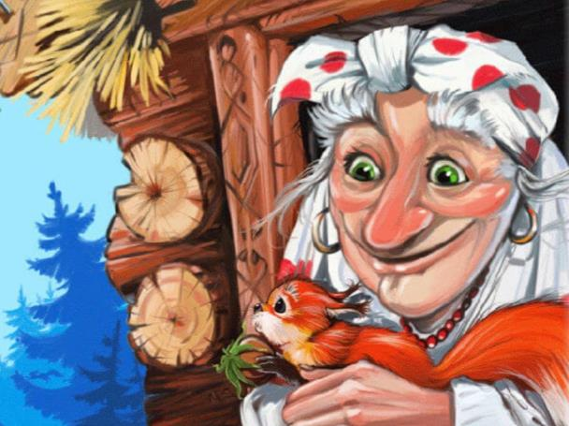
На метле
На чём летает баба Яга?
На ступе
На лопате

Slide 5
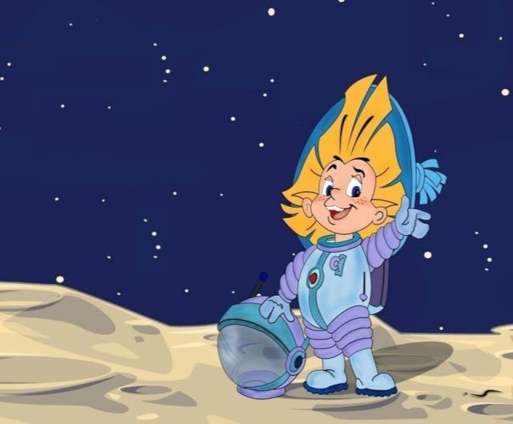
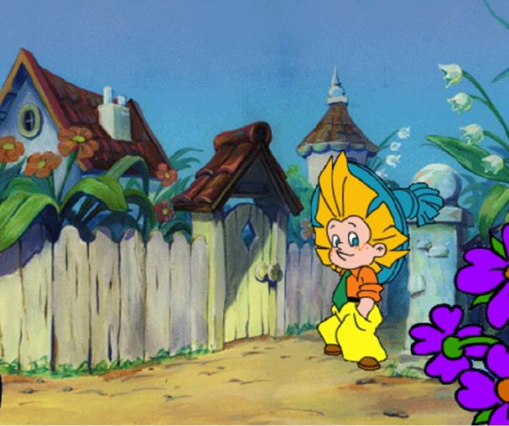
На Солнце
Куда Незнайка летал на ракете?
На Марс
На Луну

Slide 6
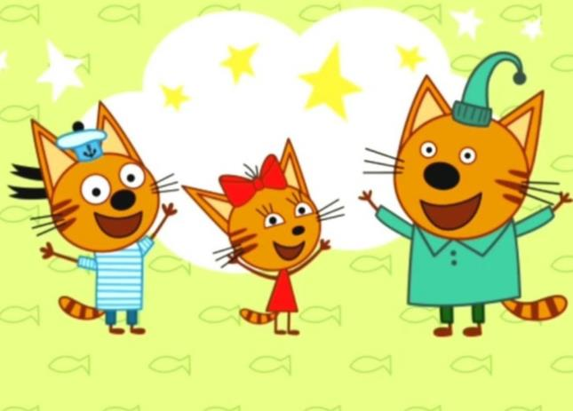
Коржик, Карамелька и Компот – герои какого мультсериала?
Три собаки
Три тигра
Три кота

Slide 7
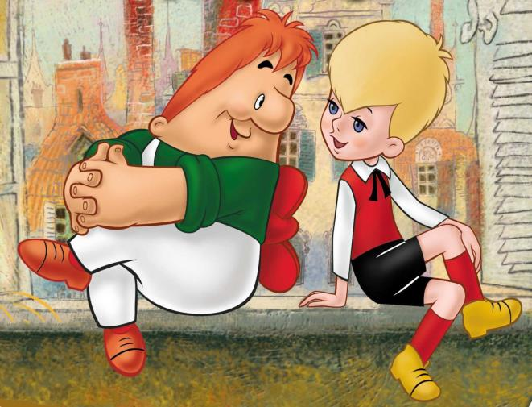
Карлсон
Как зовут героя, у которого на спине моторчик, живет на крыше и любит варенье?
Карлуша
Карл

Slide 8
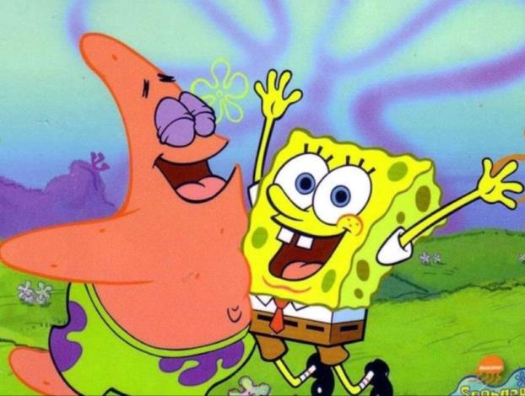
У него есть друг Патрик и квадратные штаны
Пубка Коп
Губка Хлоп
Губка Боб

Slide 9
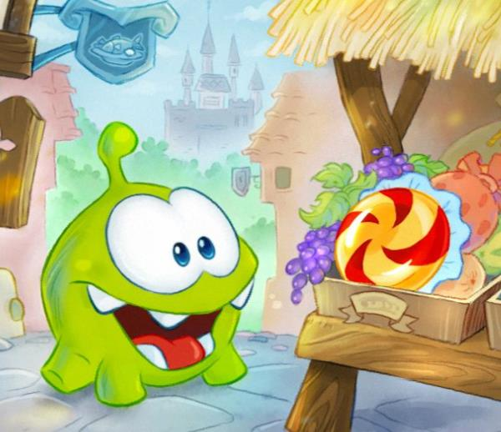
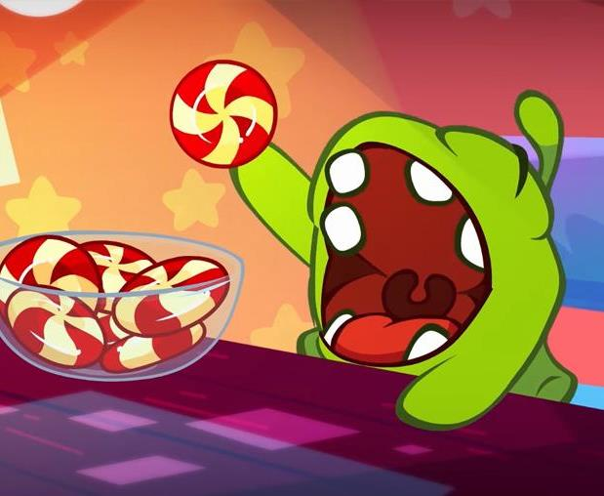
Гав Прям
Маленький зеленый монстрик, которого нашел Эван и кормит конфетами...
Ам Ням
Кап Шап

Slide 10
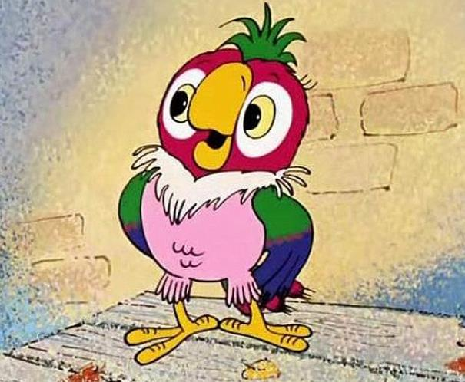
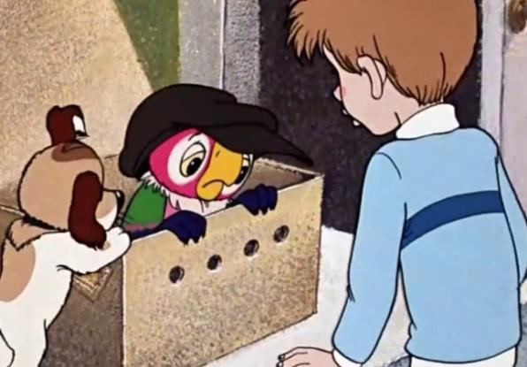
Самый говорящий попугай, который дружит с мальчиком Вовкой
Кеша
Миша
Вася

Slide 11

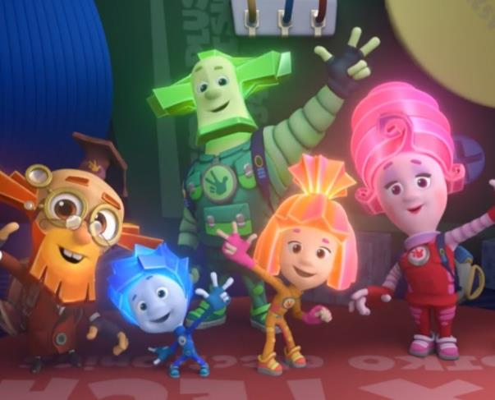
Герда
Как звали сестру Нолика из мультфильма «Фиксики»?
Верта
Симка

Slide 12

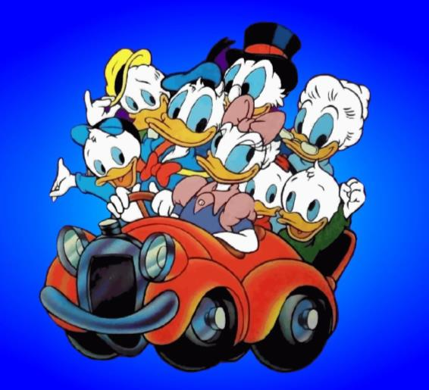
Кто, по словам Макса, является лучшим другом Гуфи?
Микки Маус
Плуто
Дональд Дак

Slide 13
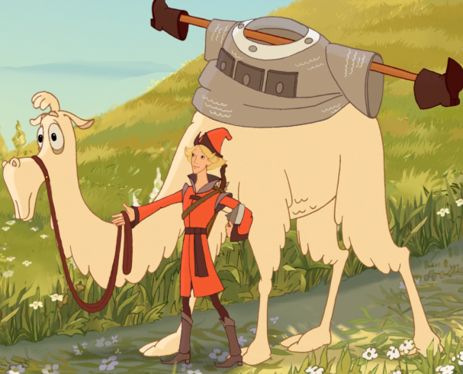
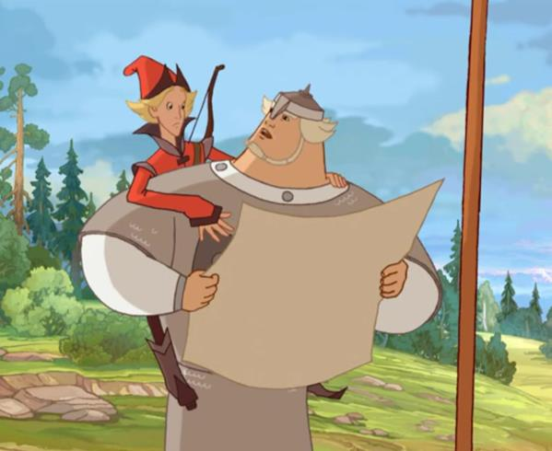
Верблюда
Какое животное достал гонец Елисей Добрыне Никитичу вместо коня?
Осла
Козла

Slide 14

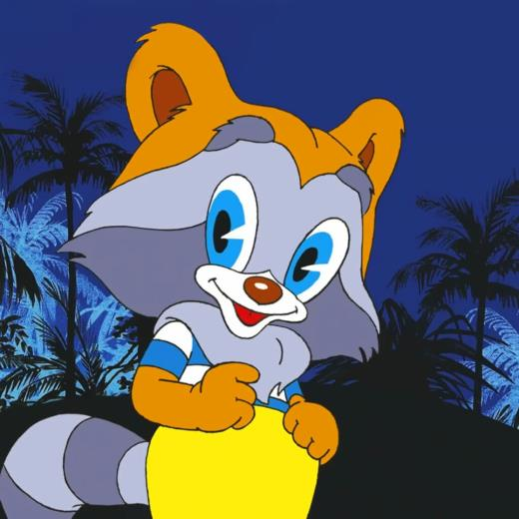
Кого увидел в пруду крошка Енот из одноименного мультфильма?
обезьяну
себя
чудовище

Slide 15
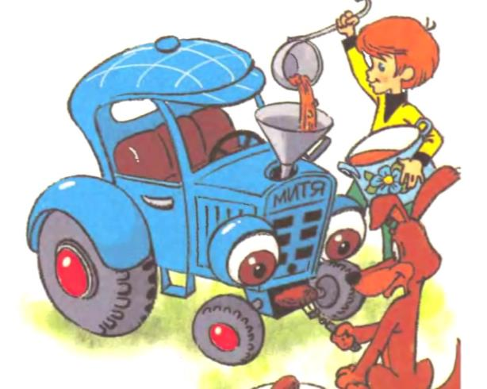
пятьдесят
Сколько лошадиных сил было у трактора Мити из Простоквашино?
двадцать
десять

Slide 16
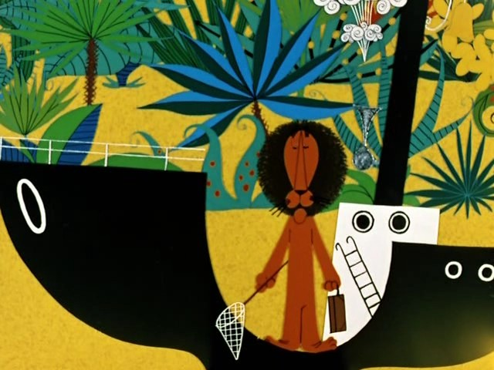
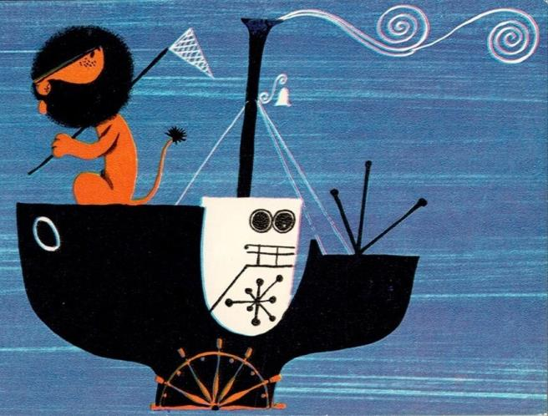
Где жила бабушка льва Бонифация, к которой он поехал в гости на каникулы?
В Африке
В Азии
В Австралии

Slide 17
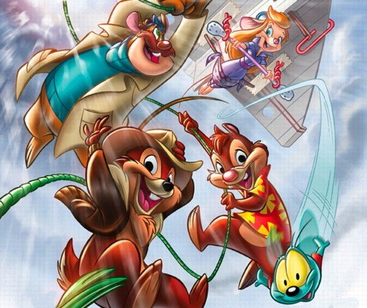
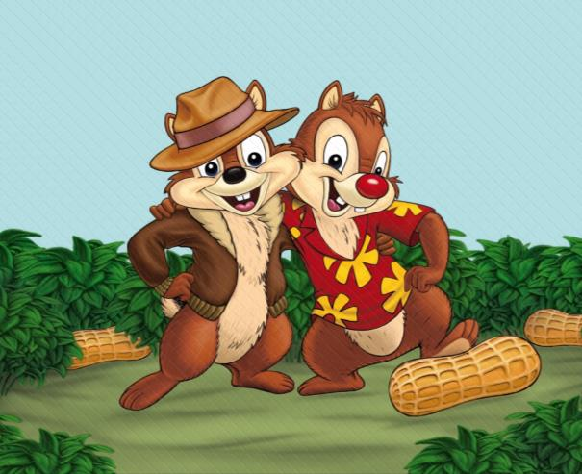
На танцы
Куда спешат Чип и Дейл?
За сыром
На помощь

Slide 18
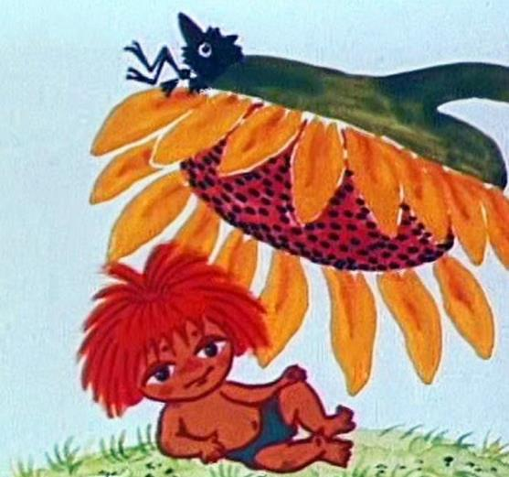
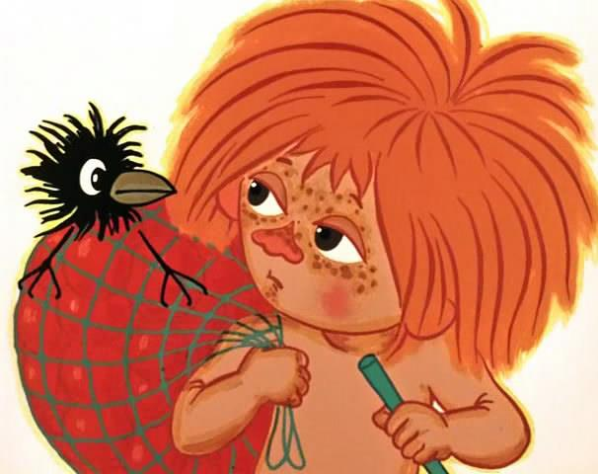
Как называется мультфильм о конопатом рыжем мальчишке?
Чучело
Рыжик
Антошка

Slide 19
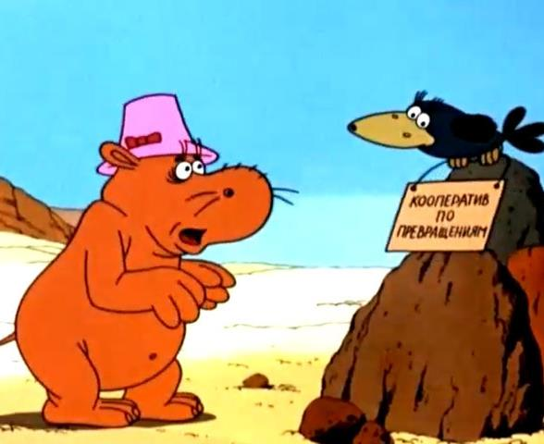
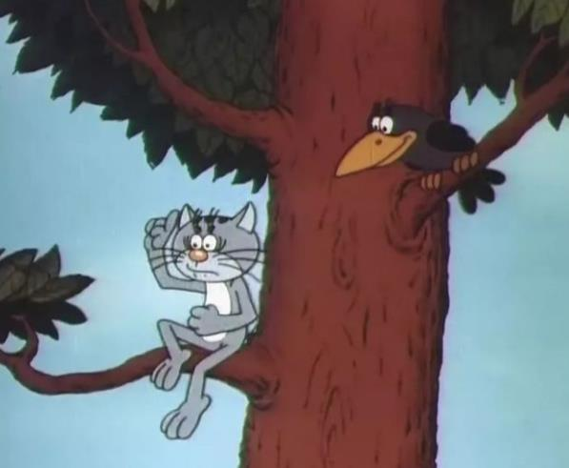
Страуса
В какого животного превратила ворона котенка с улицы Лизюкова?
Бегемота
Слона

Slide 20
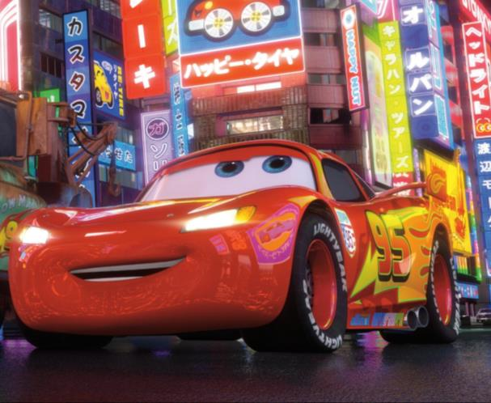
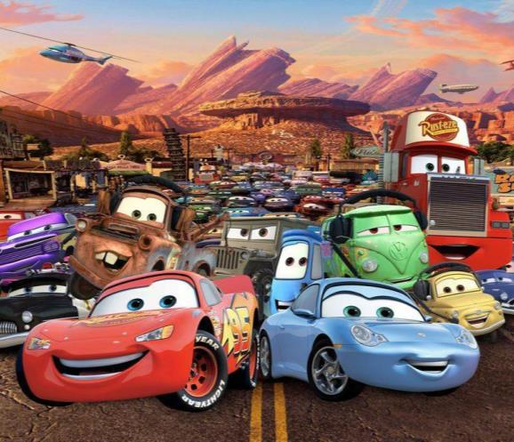
В каком городе проводились соревнования по гонкам в мультфильме «Тачки»?
Рим
Соренто
Токио

Slide 21
Титульный слайд
Дети с книгой
Долматинцы
Понго и Педди
Спящая красавица
Аврора
Баба Яга
Баба Яга на ступе
Незнайка на Луне
Незнайка
Три кота
Карлсон
Ам Ням
Губка Боб и Патрик
Кеша
Ам Ням и конфеты
Симка и Нолик
Возвращение попугая
Фиксики
Утиные истории
Верблюд
Добрыня Никитич
Крошка Енот
Трактор Митя
Каникулы Бонифация
Бонифаций в Африке
Чип и Дейл
На помощь
Подсолнух
Антошка
Котёнок и ворона
Бегемот
Тачки

Slide 22
Скачано с www.znanio.ru

